Slide 1
Герой моей семьи Сила! Отвага! Честь! Мужество! – все это есть русская кровь, По жилам текучая, наших Дедов! Бессмертная! Жгучая! И бесконечная!... На зло всем врагам! Невзгодам на зло!
Зибаровой Полины,
ученицы 6 Б класса
МБОУ СШ №2

Slide 2
Спасибо Деду:
За наше свободное детство!
За смех детворы!
За право учиться
И жить!

Slide 3
Спасибо Всем Дедам, с войны не вернувшимся!
За мир на земле!
За белого аиста!
Березу могучую!
За чистое небо!
И смех детворы!
А сколько их было – не мало!
И помнит их лица земля-
Число БЕСКОНЕЧНО…
А подвиг БЕСЦЕНЕН!
В веках это память хранит!
И МЫ НЕ ЗАБУДЕМ, И ДЕТЯМ НАКАЖЕМ:
С почетом, с любовью ЦЕНИТЬ-
СВОБОДУ!!!
Что досталось такой ПОБЕДОЙ!!!
В далеком году 45-м! XX-го века! Весной!
О подвигах наших Дедов и Прадедов
Узнали мы только из книг,
Которые вечно должны быть в устах-
Такого народа, как НАШ!
МЫ РУССКИЕ! –
Сила! Отвага! Честь! Мужество! – все это есть русская кровь, По жилам текучая, наших Дедов! Бессмертная! Жгучая! И бесконечная!... На зло всем врагам! Невзгодам на зло!

Slide 4
Сегодня у каждой семьи есть свой Герой!
Серенко Андрей Яковлевич, 1905 г.р.,
с. Серино, Ждановского района, Сталинградской области.
Гвардии сержант, наводчик, 12 танкового полка, 25 гвардейской механизированной бригады в составе 7-го Гвардейского Механизированного Нежинско-Кузбассовского корпуса, под командованием генерал-майора танковых в войск Корчагина И. П., 52 Армии

Slide 5
01.01.1941 г. был призван Ждановским РВК, Ждановского района, Сталинградской области
Первые упоминания о боевых действиях 01.08.1943
Долгий боевой путь к победе

Slide 6
Последний Бой Деда 21.04.1945 г. Баутцен-Вайсенбергское сражение

Slide 7
Баутцен-Вайсенбергское сражение (21-29 апреля 1945) — одно из завершающих сражений на Европейском театре военных действий Второй мировой войны, часть Берлинской наступательной операции.
3 апреля 1945 года директивой Ставки ВГК № 11060 войскам 1-го Украинского фронта была поставлена задача на наступление на запад.
«Для обеспечения главной группировки фронта с юга силами 2-й польской армии и частью сил 52-й армии нанести вспомогательный удар из района Кольфурта в общем направлении Бауцен, Дрезден»
Начав наступление одновременно с основной ударной группировкой 1-го Украинского фронта, 2-я польская армия и правофланговые дивизии 52-й армии форсировали реку Нейсе и к концу дня прорвали главную полосу обороны немцев на глубину до 10 км. К концу дня в сражение был введён 7-й гвардейский механизированный корпус. 17 апреля после семичасового боя мехкорпусом был взломан тыловой оборонительный рубеж, однако за его продвижением не успевали стрелковые дивизии. Свою роль в замедлении продвижения на Баутцен сыграл немецкий фланговый контрудар из района Гёрлица, который пришлось отражать частям 52-й армии.
18 апреля 7-й гв. мехкорпус продолжал развивать наступление, уже в 10.00 на плечах противника ворвавшись в Буххольц и завязав бой на восточной окраине Вайсенберга. К концу дня передовые отряды корпуса практически вплотную подошли к Баутцену. По следам 7-го гв. мехкорпуса двигалась пехота 254-й стрелковой дивизии 52-й армии, но она не могла развить таких же темпов. 2-я польская армия 18 апреля овладела городом Ниски, завершив прорыв второй полосы обороны противника; к концу дня танкисты 1-го польского танкового корпуса продвинулись на 10-15 км, оторвавшись от стрелковых соединений на 5-6 км.
Утром 19 апреля части 7-го гв. мехкорпуса и 254-й стрелковой дивизии, охватив Баутцен с северо-запада, востока и юга, начали штурм города; лишь к вечеру им удалось ворваться в город, а к утру 20 апреля — завершить его окружение. Тем временем левофланговые соединения ударной группировки 52-й армии попали под новый немецкий контрудар в районе Кодерсдорфа. Перешедшим в контрнаступление дивизии «Герман Геринг» и 20-й танковой дивизии удалось потеснить части 52-й армии на 3-4 км. В связи с тем, что 73-й стрелковый корпус застрял под Кодерсдорфом, советское командование стало перебрасывать вперёд автотранспортом 48-й стрелковый корпус.
Для нормализации обстановки на дрезденском направлении командованием 1-го Украинского фронта был спланирован контрудар по флангам вклинившейся группировки противника. Сложившееся критическое положение заставило развернуть часть сил 7-го гв. мехкорпуса на 180 градусов; с 7-м гв. мехкорпусом должен был взаимодействовать 1-й танковый корпус Войска Польского. С северо-востока на Диза навстречу танковым частям должны были наступать 214-я, 116-я и 111-я стрелковые дивизии 52-й армии. Для действий в районе Вайсенберга командиром 7-го гв. мехкорпуса И. П. Корчагиным был собран отряд под командованием заместителя командира корпуса генерал-майора Максимова.
Однако вместо пробивания коридора на восток отряду Максимова пришлось отражать удары противника на восточной и северо-восточной окраинах Вайсенберга; наладить взаимодействие с польским танковым корпусом и совместными усилиями переломить ситуацию в свою пользу не удалось.
23 апреля в результате удара немецкого 57-го танкового корпуса по сходящимся направлениям в районе Вайсенберга 48-й стрелковый корпус был сбит с занимаемого рубежа и расчленён на отдельные группы. 7-й гв. мехкорпус удерживал двумя бригадами Баутцен, двумя бригадами — Вайсенберг и, выдвинув два передовых отряда на Дрезден, не мог активно противодействовать манёврам противника. Однако результативный немецкий контрудар на левом фланге войск 1-го Украинского фронта пока ещё не заставил генерала Сверчевского полностью отказаться от наступления на дрезденском направлении
Поскольку перспективы деблокады окружённых в Вайсенберге частей 7-го гв. мехкорпуса были туманными, И. П. Корчагин принял решение на прорыв своими силами. Утром 24 апреля отряд генерала Максимова начал прорыв через Дизу на Енкендорф, но на полпути к Дизе был окружён, пробиться к своим войскам удалось лишь 30 % бойцов. В тот же день 24 апреля дивизия «Герман Геринг» начала штурм Баутцена. К 19.00 советские войска были вынуждены организовать круговую оборону центра города, а к 21.00 им пришлось отойти в район заводов на севере Баутцена.

Slide 8
ПРОПАЛ БЕЗ ВЕСТИ 24.04.1945 Г.
Донесение о безвозвратных потерях
Номер донесения 99200
Тип донесения Донесения о безвозвратных потерях
Дата донесения 19.06.1945
Название источника информации 25 гв. мбр
Информация из донесения о безвозвратных потерях
ID 4991969
Фамилия Серенко
Имя Андрей
Отчество Яковлевич
Дата рождения/Возраст __.__.1905
Место рождения Сталинградская обл., Ждановский р-н, с. Серено
Дата и место призыва Ждановский РВК, Сталинградская обл., Ждановский р-н
Последнее место службы 25 гв. мбр
Воинское звание гв. сержант - наводчик
Причина выбытия пропал без вести
Дата выбытия 24.04.1945
Место выбытия Германия, Диза р-н, г. Вайсенберг
Название источника донесения ЦАМО
Номер фонда источника информации 58
Номер описи источника информации 18003
Номер дела источника информации 940

Slide 9
г. ВАЙСЕНБЕРГ . ГЕРМАНИЯ Мемориальное кладбище | пл. Песталоцциплатц количество братских могил:16 количество захороненных:242
Городок Вайсенберг расположен в 16 км восточнее г. Баутцен и насчитывает около 3 500 жителей. В районе этого городка к концу второй мировой войны несколько раз вспыхивали ожесточенные бои. 18 апреля 1945 г. Отсюда началось советское наступление на г. Баутцен.
В ходе сражений последующих дней несколько частей красной армии в лесу под г. Вайсенберг попали в окружение. Поэтому советские войска с 22 по 24 апреля понесли здесь большие потери В память о павших красноармейцах после окончания войны в г. Вайсенберг было сооружено это мемориальное кладбище, куда были перенесены останки всех павших в окрестностях города воинов. На некоторых из надгробных камней, установленных над братскими могилами, имеется надпись с именами павших.

Slide 10
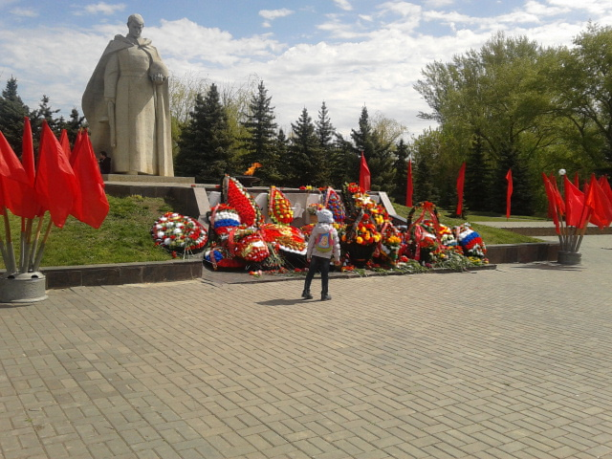
МЫ ГОРДИМТЯ СВОИМ ДЕДОМ – ОН НАШ ГЕРОЙ!
Г. Вайсенберг, германия
Г. Котово, Россия

